Slide 1

会计自学报告
汇报人：康珣

Slide 2
目录
1
2
3
4
Part One
Part Two
Part Three
Part Four
内容回顾
题目分析
错题疑问
总结

Slide 3
1.内容回顾
会计起源（原始社会）
资产 = 负债 +所有者权益
会计含义（货币、核算和监督、决策)
单式记账法
恒
登记
会计等式
（平衡）
复式记账法
经济业务
（借贷记账法）
会计分录
组成
变动
会计职能
（核算、监督）
分类
会计对象
会计方法（手段）
设置账户（起点）
会计要素
试算平衡
会计科目（类目）
有借必有贷，借贷必相等
总分类账户
会计账户（工具）
明细账户

Slide 4
2.题目分析
会计分录的编制
题目：购买设备一台，买价80 000.00元，款项已通过银行存款支付。借贷记账法下会计分录的编制。
一级科目 二级科目 金额
借 固定资产 80000.00
贷 银行存款 80000.00

Slide 5
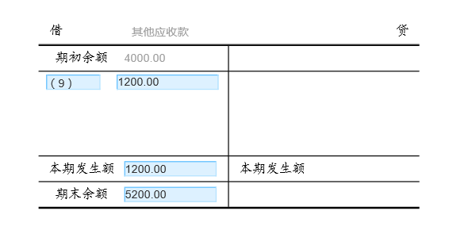
2.题目分析
登记账户
“借贷“记账符号
期末余额 = 期初余额 + 本期增加额 – 本期减少额

Slide 6
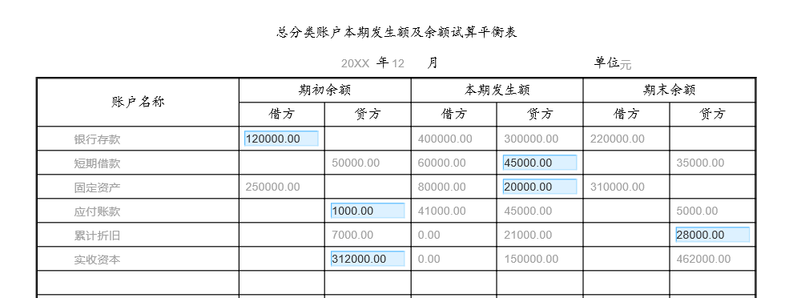
2.题目分析
试算平衡
全部账户借方发生额合计=全部账户贷方发生额合计
全部总分类账户借方期初余额合计=全部总分类账户贷方期初余额合计
全部总分类账户借方期末余额合计=全部总分类账户贷方期末余额合计

Slide 7
3.错题疑问
会计分录的编制
题目：职工张明报销差旅费940元，收回现金60元。借贷记账法下会计分录的编制。
一级科目 二级科目 金额
借 管理费用 940
资产 60
贷 其他应收款 1000

Slide 8
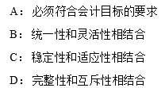

3.错题疑问
概念题
Q1：凡是特定对象的经济活动都是会计核算和监督的内容？
Q2：
Q3：

Slide 9
4.总结
会计含义
借贷记账法
会计恒等式
会计分录
试算平衡
会计思维
对数字敏感？

Slide 10
THANKS

